Slide 1
PIB – R-ColorLINE®
Lancement – Septembre 2026

Slide 2
Nouvelle bouche
R-ColorLINE®
Claim et USP

Slide 3
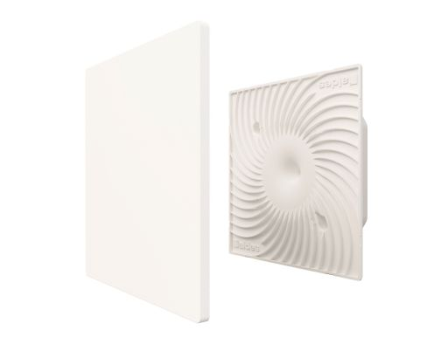
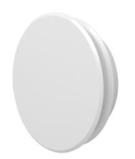
La liberté du design dans l’univers ColorLINE®
NOUVEAUTÉ
septembre 2026
ColorLINE®
R-ColorLINE®
Une gamme design complète pour répondre à tous les projets
ColorLINE® carré : lignes contemporaines, architectures marquées
→ Idéal pour les projets avec double flux ou SensAIR
R‑ColorLINE® ronde : douceur visuelle, intégration discrète et universelle
→ Idéal pour les projets avec EasyHOME : intégration dès septembre dans les kits

Slide 4
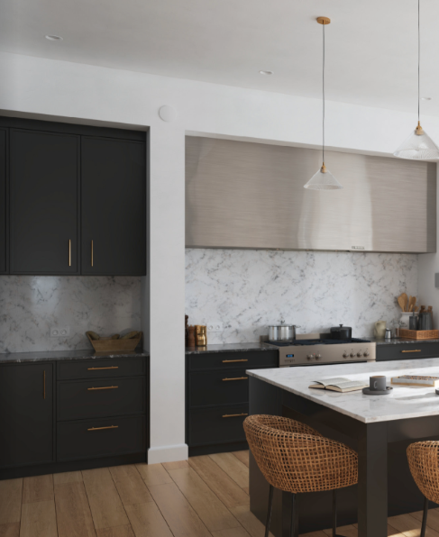
R-ColorLINE® – Quand la ventilation se fait oublier
Nouvelle bouche design et compacte
Bouche design multi-position
Diamètre adaptable aux variations de chantiers
Face peignable
Fabrication française à partir de plastique recyclé

Slide 5
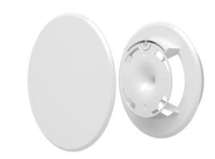

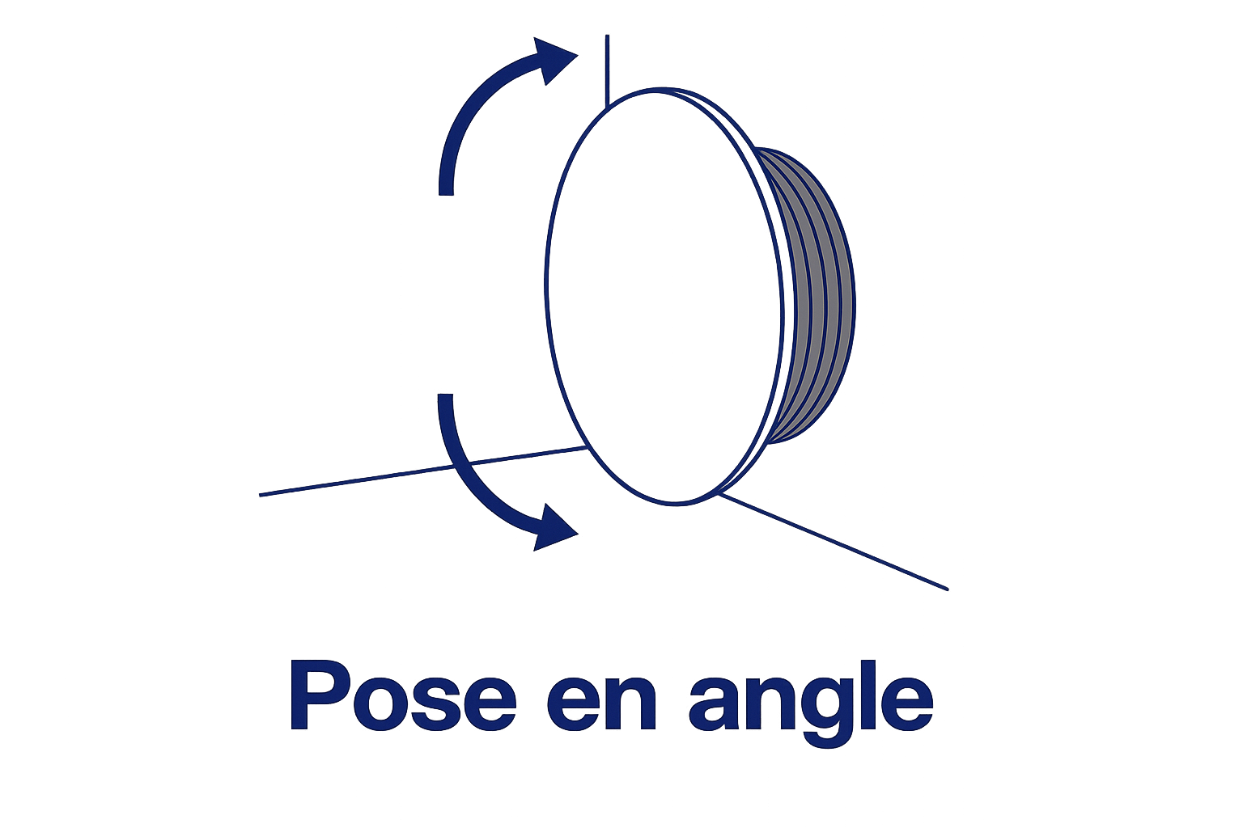
Un design rond épuré pour une intégration invisible
Face peignable
Pour une intégration parfaite au mur ou au plafond
180 mm
145 mm
Une taille de plaque adaptée au besoin
Chaque diamètre dispose de sa propre taille de plaque pour une intégration optimale
- 180 mm pour le D125
- 145 mm pour le D80
Un design multi-position
Le design rond permet une installation multi-position particulièrement dans les angles de mur

Slide 6
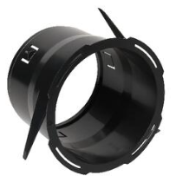

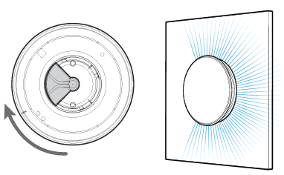

Un confort durable pour les occupants
Compatibilité maximale grâce au double joint PP
Grâce à son double joint PP, la bouche s’adapte facilement aux variations de diamètres des manchettes
Ø80 : de 71 à 78 mm
Ø125 : de 116 à 125 mm
Diffusion 360° pour un confort à l’insufflation
L’orientation du flux d’air à 360° permet une diffusion homogène de l’air insufflé, évitant tout courant d’air direct et garantissant un confort optimal pour l’occupant
Une ventilation efficace sans gêne acoustique pour les occupants
La diffusion homogène de l’air évite les sifflements et les bruits parasites.

Slide 7


Une conception responsable, fabriquée en France
Une conception plus responsable
L’embase est fabriquée en PP à 95% recyclé, permettant de réduire significativement l’empreinte matière. La face avant en PS garantit quant à elle une finition esthétique et durable
Fabrication française
R-ColorLINE® est conçue et fabriquée en France, garantissant un haut niveau de qualité, de traçabilité et de fiabilité industrielle, tout en soutenant le savoir-faire français.

Slide 8
R-ColorLINE® – articles impactés
Nouvelles bouches
Remplacement ColorLINE® par R-Colorline®
Kits EasyHOME DISTRI PRO impactés
KIT R-COLORLINE D80 - BLC/WHI | 11022180
KIT R-COLORLINE D125 - BLC/WHI | 11022181
KIT EASYHOME AUTO + COLORLINE | 11026033
KIT EASYHOME AUTO COMPACT + COLORLINE | 11026036
KIT EASYHOME PUREAIR COMPACT PREMIUM | 11033060
KIT EASYHOME AUTODHU + COLORLINE | 11026050
KIT EASYHOME AUTODHU COMPACT + COLORLINE | 11026052
Kits EasyHOME GSB impactés
KIT EASYHOME AUTO + COLORLINE GP | 11035409
KIT EASYHOME AUTO COMPACT + COLORLINE GP | 11035402
KIT EASYHOME AUTODHU + COLORLINE GP | 11026051
KIT EASYHOME AUTODHU COMPACT + COLORL GP | 11026053
KIT EASYHOME AUTODHU CMP +COLORL +GAINES | 11035353

Slide 9
Performances
R-ColorLINE® vs ColorLINE®

Slide 10
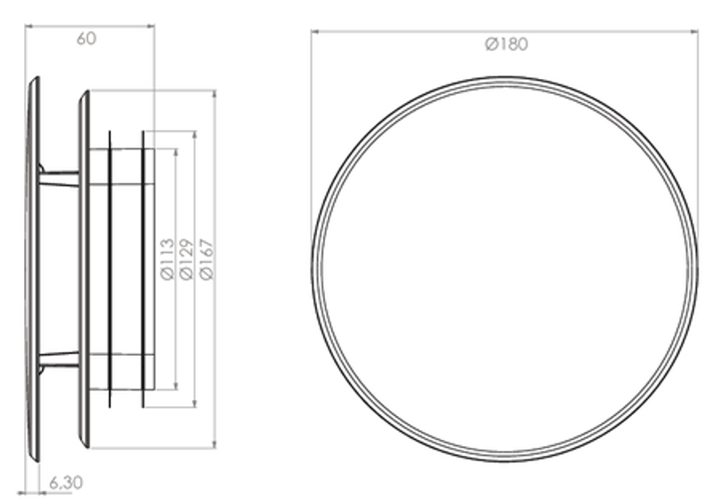
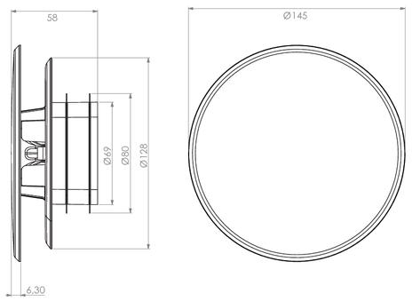
Encombrement

Slide 11
Aéraulique R-ColorLINE® vs ColorLINE D80
Mesures Débit / Pression Extraction (6D)
Différences de pression | Débit R-ColorLINE | Débit ColorLINE
Pa | m³/h
10 | 32,6 | 31,3
20 | 45,2 | 44,3
30 | 54,9 | 54,4
40 | 63,2 | 62,8
60 | 77,9 | 76,8
100 | 100,1 | 99,2
200 | 143,2 | 140,3
Mesures Débit / Pression Insufflation sans déflecteur (1,5D)
Différences de pression | Débit R-ColorLINE | Débit ColorLINE
Pa | m³/h
10 | 30,9 | 31,2
20 | 43,8 | 44,1
30 | 53,5 | 54,3
40 | 61,9 | 62,5
60 | 75,9 | 76,6
100 | 97,9 | 99
200 | 138,5 | 140,5
Ø80 |  | Pression (Pa)
 |  | à 60 m3/h
ColorLINE | Extraction | 36,8
R-ColorLINE | Extraction | 35,5
ColorLINE | Insufflation | 37
R-ColorLINE | Insufflation | 37,5
ColorLINE | Insufflation avec déflecteur | 80
R-ColorLINE | Insufflation avec déflecteur | 80
Mesures Débit / Pression Insufflation avec déflecteur (1,5D)
Différences de pression | Débit R-ColorLINE | Débit ColorLINE
Pa | m³/h
10 | 21,2 | 21,2
25 | 33,5 | 33,4
40 | 42,3 | 42,4
55 | 49,8 | 49,7
70 | 56,2 | 56,2
80 | 59,9 | 59,9
100 | 67,2 | 67,1
200 | 94,8 | 94,8

Slide 12
Aéraulique R-ColorLINE® vs ColorLINE D125
Mesures Débit / Pression Extraction (6D)
Différences de pression | Débit R-ColorLINE | Débit ColorLINE
Pa | m³/h
10 | 76,2 | 70,7
20 | 111 | 102,2
30 | 135,5 | 127,5
40 | 156,7 | 146
60 | 191,5 | 180,4
100 | 246,8 | 232,8
200 | 350,4 | 332,5
Mesures Débit / Pression Insufflation sans déflecteur (1,5D)
Différences de pression | Débit R-ColorLINE | Débit ColorLINE
Pa | m³/h
10 | 74,7 | 67,4
20 | 105,9 | 95,3
30 | 129,6 | 116,7
40 | 149,7 | 135,1
60 | 183,4 | 165,4
100 | 236,8 | 213,5
200 | 333,3 | 301,9
Ø125 |  | Pression (Pa)
 |  | à 90 m3/h | à 135 m3/h
ColorLINE | Extraction | 16 | 34
R-ColorLINE | Extraction | 14 | 30
ColorLINE | Insufflation | 18
R-ColorLINE | Insufflation | 15
ColorLINE | Insufflation avec déflecteur | 31
R-ColorLINE | Insufflation avec déflecteur | 26
Mesures Débit / Pression Insufflation avec déflecteur (1,5D)
Différences de pression | Débit R-ColorLINE | Débit ColorLINE
Pa | m³/h
10 | 55,6 | 51,3
25 | 87,9 | 81,1
40 | 111,1 | 102,6
55 | 130,4 | 120,3
70 | 147,2 | 135,7
80 | 157,3 | 145
100 | 175,7 | 162,2
200 | 248,7 | 229,4

Slide 13
Acoustique R-ColorLINE® vs ColorLINE® D80
Type | Produit | Config | Déflecteur | Pression d'essai | Débit d'essai | Puissance
nom essai | Réf | Ø | Oui/Non | Pa | m3/h | Lw(A)
Extraction | R-ColorLINE | 80 | Non | 20,9 | 46,5 | 24,9
 |  |  |  | 30,6 | 55,9 | 26,4
 |  |  |  | 39,1 | 63,25 | 28,7
 |  |  |  | 59,5 | 77,5 | 34,3
 |  |  |  | 99,8 | 100,3 | 41,1
 |  |  |  | 201,2 | 143,75 | 51,4
Extraction | ColorLine | 80 | Non | 19 | 45,25 | 23,9
 |  |  |  | 30,9 | 55,05 | 25,1
 |  |  |  | 40,2 | 63 | 27,7
 |  |  |  | 60,1 | 76,8 | 34,6
 |  |  |  | 99,8 | 99,2 | 42,2
 |  |  |  | 201,1 | 140,75 | 53,8
Insufflation | R-ColorLINE | 80 | Non | 25,8 | 49,2 | 31,7
 |  |  |  | 40,6 | 62,6 | 38,7
 |  |  |  | 61,5 | 77,1 | 44,6
 |  |  |  | 100,1 | 99,2 | 52
 |  |  |  | 200,2 | 139,8 | 61,9
Insufflation | ColorLINE | 80 | Non | 25,6 | 49,8 | 32,1
 |  |  |  | 40,2 | 62,7 | 39,2
 |  |  |  | 60,1 | 76,7 | 45,8
 |  |  |  | 100,2 | 99,1 | 53,5
 |  |  |  | 199,2 | 140,2 | 62,6
Insufflation | R-ColorLINE | 80 | Oui | 20,8 | 30,1 | 27,5
 |  |  |  | 39,1 | 42,1 | 36,4
 |  |  |  | 55,8 | 50,3 | 42,2
 |  |  |  | 71 | 56,7 | 46,1
 |  |  |  | 80,4 | 60,3 | 47,9
 |  |  |  | 99,5 | 67,2 | 50,8
 |  |  |  | 200,6 | 95,2 | 60,5
Insufflation | ColorLINE | 80 | Oui | 20,6 | 29,8 | 27,1
 |  |  |  | 41,6 | 43,2 | 37,2
 |  |  |  | 54,8 | 49,6 | 41,8
 |  |  |  | 70,8 | 56,5 | 45,6
 |  |  |  | 79,4 | 59,7 | 47,3
 |  |  |  | 102,1 | 67,7 | 51,1
 |  |  |  | 200,4 | 94,9 | 60,5

Slide 14
Acoustique R-ColorLINE® vs ColorLINE® D125
Type | Produit | Config | Déflecteur | Pression d'essai | Débit d'essai | Puissance
nom essai | Réf | Ø | Oui/Non | Pa | m3/h | Lw(A)
Extraction | R-ColorLINE | 125 | Non | 15,5 | 95 | 26
 |  |  |  | 25,5 | 124,5 | 29
 |  |  |  | 35,2 | 146,5 | 32,9
 |  |  |  | 40,6 | 159 | 34,7
 |  |  |  | 61,5 | 193,5 | 41,6
 |  |  |  | 100,2 | 246,9 | 48
 |  |  |  | 204 | 354,5 | 57,8
Extraction | ColorLINE | 125 | Non | 15,5 | 88 | 25,6
 |  |  |  | 25,8 | 123 | 29,8
 |  |  |  | 35,5 | 137,5 | 33,4
 |  |  |  | 40,8 | 147,1 | 35,4
 |  |  |  | 60,5 | 181 | 41,1
 |  |  |  | 103,4 | 236 | 49,3
 |  |  |  | 203,5 | 336 | 62,1
Insufflation | R-ColorLINE | 125 | Non | 15,7 | 93,2 | 27,6
 |  |  |  | 25,2 | 119 | 32,1
 |  |  |  | 40,5 | 151,6 | 37,6
 |  |  |  | 60,5 | 184,1 | 43,4
 |  |  |  | 100,6 | 237,2 | 50,2
 |  |  |  | 200,5 | 334,2 | 59,5
Insufflation | ColorLINE | 125 | Non | 15,8 | 83,6 | 26,6
 |  |  |  | 25,8 | 107,8 | 32,3
 |  |  |  | 40 | 135,1 | 38,6
 |  |  |  | 60 | 165,4 | 47,6
 |  |  |  | 100,5 | 214 | 61,6
 |  |  |  | 202 | 303,7 | 70
Insufflation | R-ColorLINE | 125 | Oui | 15,4 | 67,7 | 25,4
 |  |  |  | 26 | 90,1 | 29,6
 |  |  |  | 41 | 113,3 | 35,1
 |  |  |  | 61,2 | 138,3 | 41
 |  |  |  | 100 | 177,2 | 49
 |  |  |  | 200,5 | 250,7 | 58,5
Insufflation | ColorLINE | 125 | Oui | 16 | 63,2 | 26
 |  |  |  | 25,8 | 82,3 | 30,6
 |  |  |  | 40,4 | 103,1 | 36,9
 |  |  |  | 61 | 126,5 | 44,9
 |  |  |  | 102 | 163,6 | 54,8
 |  |  |  | 202,3 | 231 | 66

Slide 15
Go to Market
Canal de vente MI vs Collectif

Slide 16

Canal de vente – ColorLINE®
ALDES
50 %
13%
PRO. DISTRI.
7 %
GSB
PURE PLAYER
2 %
28 %
DIRECT
FINAL CUSTOMER

Slide 17
Canal de vente – Kit EasyHOME Auto / DHU / PureAIR avec ColorLINE®
ALDES
50%
43%
PRO. DISTRI.
6 %
GSB
PURE PLAYER
1 %
DIRECT
FINAL CUSTOMER

Slide 18
Positionnement Prix – NSP Cible – Septembre 2026
 |  | Prix de cession | Prix net cible | Marge COM | Tarif | Remise
KIT COLORLINE D80 - BLC/WHI | 11022156 | 6,19 € | 10,33 € | 40% | 28,70 € | 64%
KIT COLORLINE D125 - BLC/WHI | 11022157 | 6,40 € | 12,74 € | 50% | 35,40 € | 64%
KIT R-COLORLINE D80 - BLC/WHI | 11022180 | 5,40 € | 10,12 € | 47% | 28,10 € | 64%
KIT R-COLORLINE D125 - BLC/WHI | 11022181 | 5,60 € | 12,49 € | 55% | 34,70 € | 64%

Slide 19
Benchmark

Slide 20

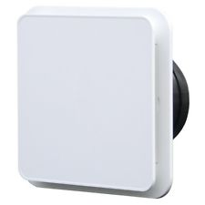

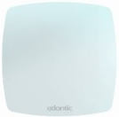

Gamme R-ColorLINE® vs concurrence
Colorline
R-Colorline
Bouche Line
BDO
Multicolore
10 couleurs de plaques différentes dont 1 plaque personnalisable
Plaque facilement interchangeable
1 seule couleur
Grille blanche uniquement
Possibilité de peindre la face avant
1 seule couleur
Grille blanche uniquement
Possibilité de peindre la face avant
1 seule couleur
Grille blanche uniquement
1 seule taille de plaque en Ø80 et Ø125mm
2 tailles de plaque distinctes 145mm en Ø80 et 180mm en Ø125mm
3 tailles de plaque pour Ø125 (190mm), Ø160 (225mm) et Ø200mm (265mm)
4 tailles de plaque pour Ø80 (151mm), Ø100 et 125 (205mm) , Ø160 (250mm) et Ø200 (300mm)
Universelle
Large compatibilité de manchette
Installation mur ou plafond
Multi-conduits (Algaine, Minigaine, Optiflex)
Confort
Ultra silencieux, à partir de 16 dB(A)
Orientation du flux d’air à 360°
Orientation du flux d’air selon 4 positions
Orientation flux d’air selon 5 positions

Slide 21
Documentations

Slide 22
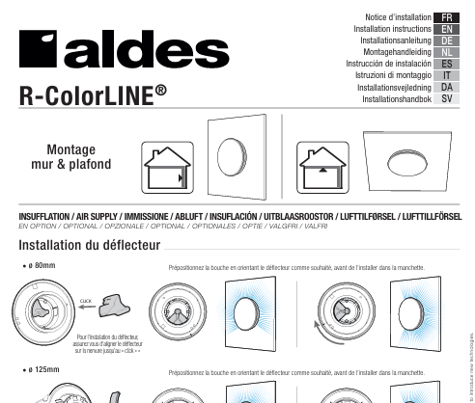
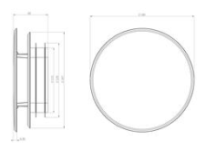
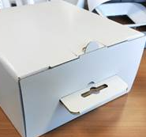
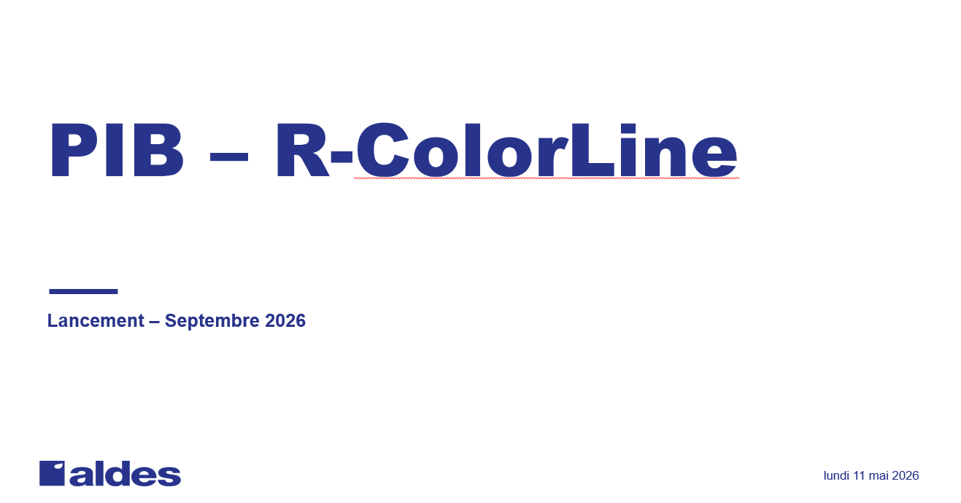
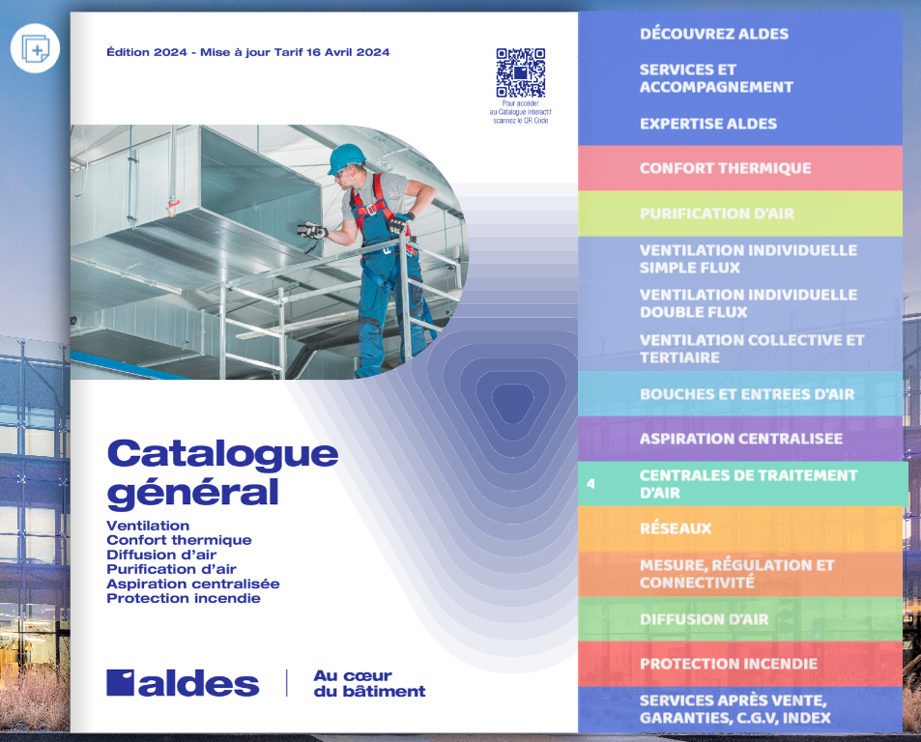
Documentations R-Colorline®
Packaging
Notice R-Colorline
Visuels produits
Visuel d’ambiance
Dessins d’encombrement
PIB
Echantillons
(Prévu fin août)
Catalogue septembre 2026

Slide 23

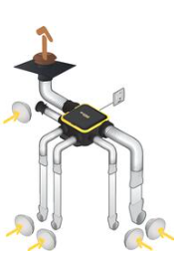
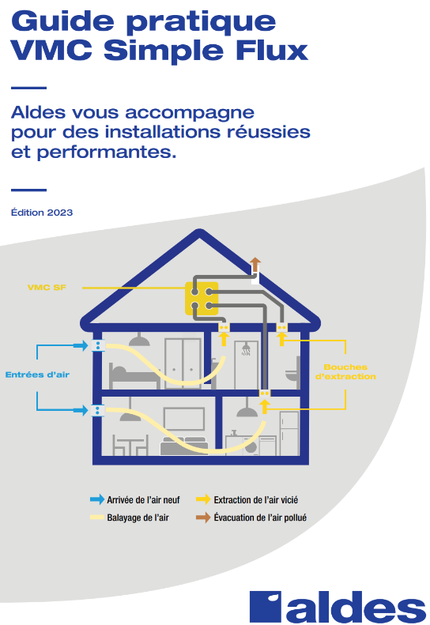
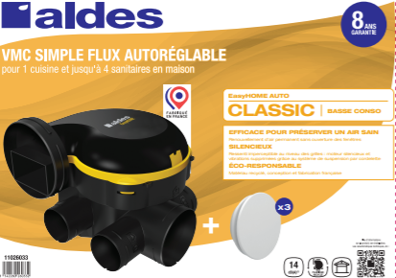
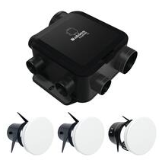
Documentations Kits EasyHOME
Packaging EasyHome Auto/PureAir
Doc Technique PureAIR/Auto
Visuels kits
MAJ visuels système
Doc Commerciale + guide de choix
(Dispo septembre)

Slide 24





Logiciels metiers, éditeurs et BE
Automatique à la création SAP
Pas d’impact
Pas d’impact
MAJ sur Auto et PureAIR
Pertinence à confirmer

